Slide 1

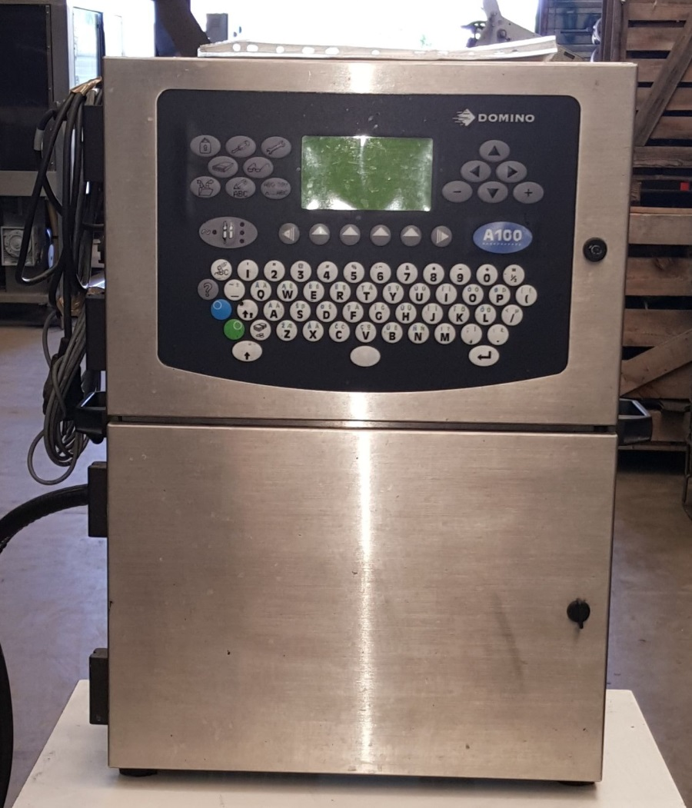
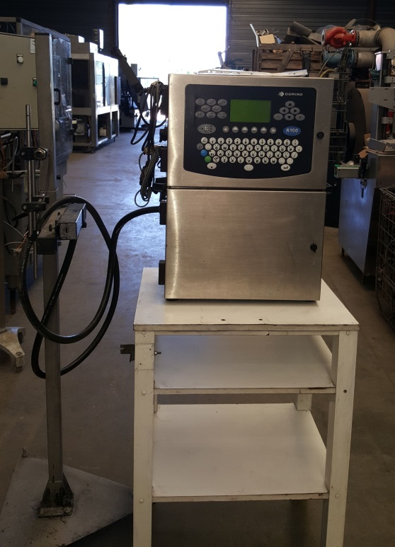
JCP TECHNLOGIE
215 chemin du moulin de Noirefontaine
ZA se Saint Amouze
01250 MONTAGNAT
Tel : 04 74 45 08 72 - 06 80 75 64 35
Email : jcptechnologie@orange.fr
Site : jcp-technologie.fr
FICHE PRODUIT | N° 26
TARIF PRODUIT EN € HT au départ usine
en l’état
révisé et garanti 6 mois
rénové et garanti 1 an | 4 800 €
TECHNOLOGIE DU CONDITIONNEMENT
ETUDE
VENTE
REALISATION MATERIEL D’EMBOUTEILLAGE
TRANSFERT INDUSTRIEL
DESCRIPTION | IMPRIMANTE JET D’ENCRE MARQUAGE DE LOT
MARQUE | DOMINO | TYPE | A 100 | ANNEE
ETAT DE LA MACHINE | Équipé d’un câble ombilie blindé de 3m Buse 60° CELLULE rc 04 REFLEX SUPPORT DE TETE POUR FIXATION AU SOL KIT DE CONSOMMABLE DE DEMARRAGE 767 bk Machine en très bon état

